Slide 1
C#: Основы .Net
Автор: Роман Шувалов

Slide 2
Теория

Slide 3
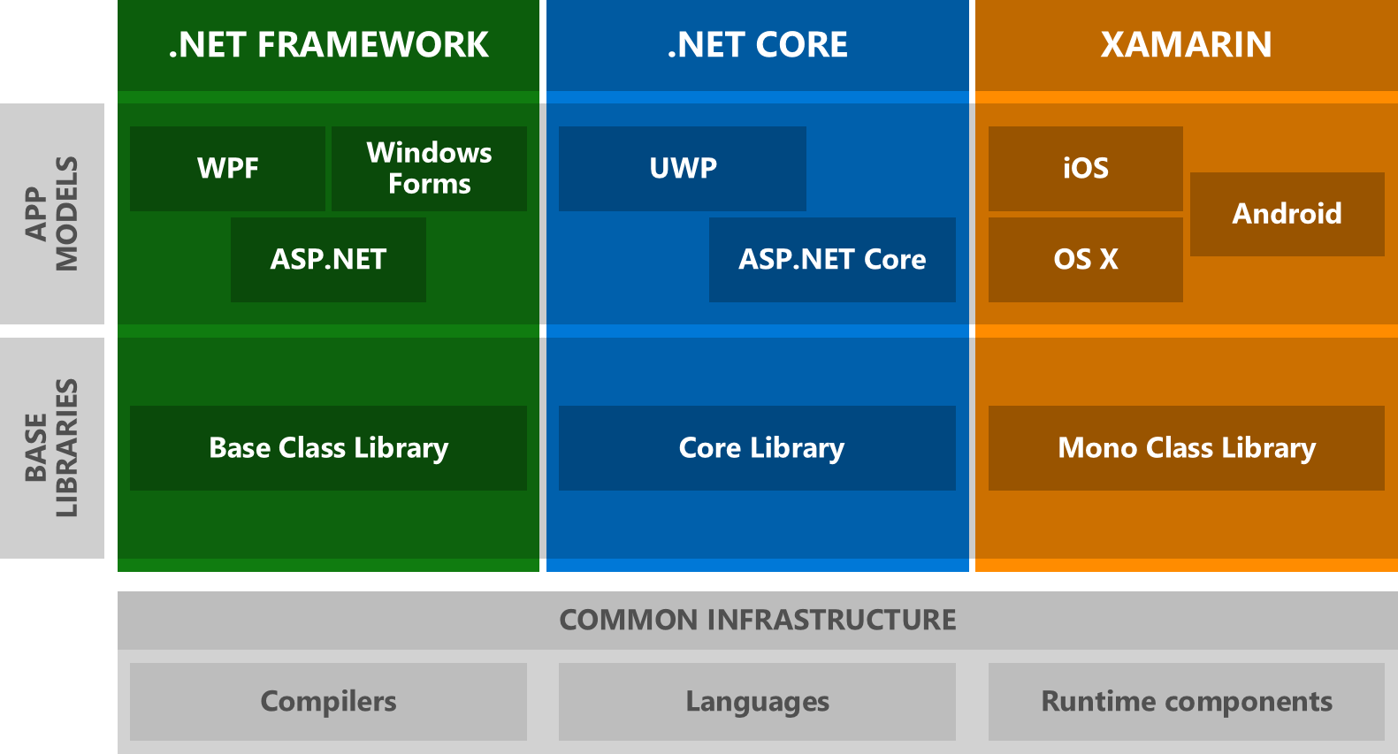
What’s .NET?

Slide 4
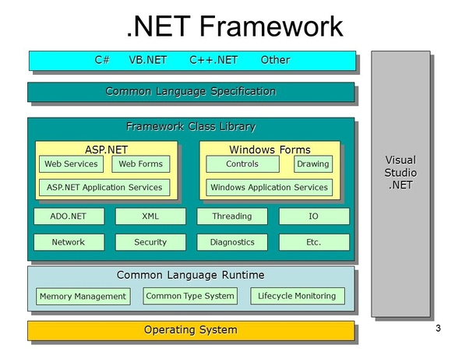

Slide 5
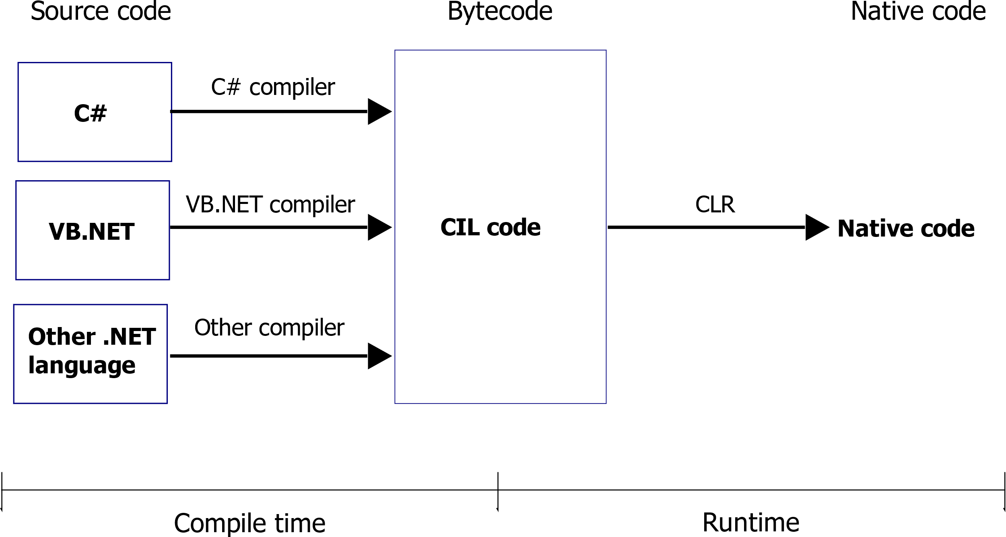
CLR (Common Language Runtime)

Slide 6


Slide 7
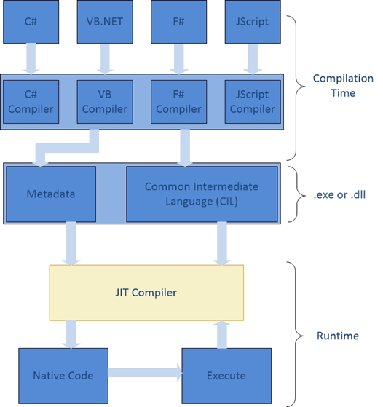
JIT (Just-in-time-compilation)

Slide 8
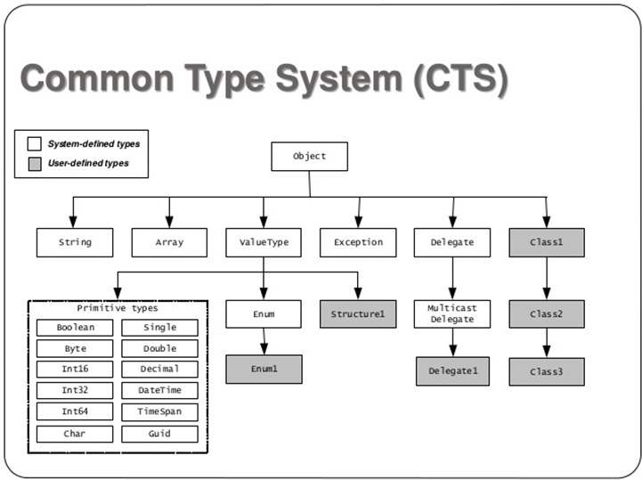

Slide 9
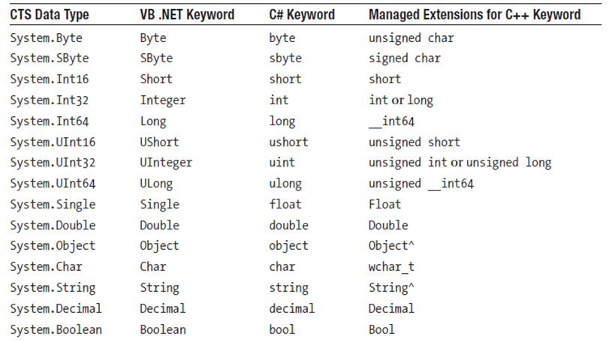

Slide 11
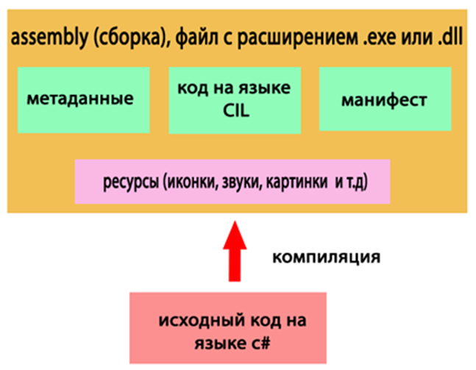
Assembly (сборка)

Slide 12
GAC (Global Assembly Cache, link)

Slide 13
Типы данных в .NET Framework

Slide 14
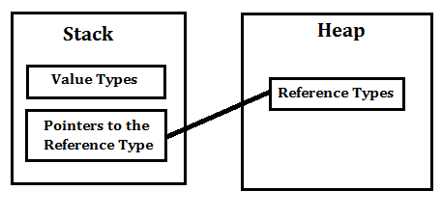
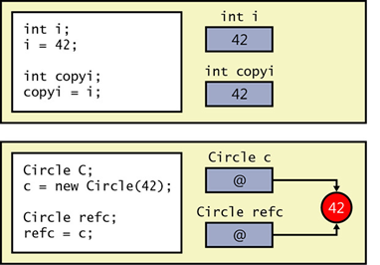

Slide 15
Value type | Reference type
Хранение
Стэк приложения (Stack) | Управляемая куча (Heap)
Переменная
Локальная копия (значение) | Ссылка на область памяти
Наследование
Только System.ValueType | Любой not sealed тип
Может быть базовым классом
Нет! Всегда sealed | Да, если не sealed
Передаются (в метод)
Только значение (т.е. копия) | Как ссылка (т.е. адресс)
Свои конструкторы?
Да, но имеется зарезервированный конструктор по умолчанию | Да (творю что хочу)
Конец существования
Когда выходят за рамки того контекста, в котором определялись. | Когда объект подвергается сборке мусора.

Slide 16
Задача 1
FizzBuzz. Написать программу, которая будет писать числа от 1 до 100. Если число кратно 3 – выводить Fizz вместо числа. Если число кратно 5 – выводить Buzz. Если число кратно и 3, и 5 – FizzBuzz.
Требования
Console + Class library (логика находится в Class Library (Console отвечает только за ввод/вывод данных)
Стартовое и конечное число вводится пользователем
Простые множители (3/5/7 и т.д.) вводятся пользователем
Optional: проверка простоты множителя из последнего пункта

Slide 17
Задача 2
Начав тренировки, лыжник в первый день пробежал X км. Через каждый следующий день (между тренировками один день интервала) он увеличивал пробeг на Y% от пробега предыдущего дня. Определить в какой день суммарный пробег за все дни превысит Z км.
Требования
Console + Class library (рассчеты находятся в Class Library (Console отвечает только за ввод/вывод данных)
X, Y, Z вводятся пользователем, результат выводится на экран
Input validation
Optional: бесконечный ввод – после вывода результата программа предлагает пользователю продолжить работу со след. Спортсменом
Optional so zvezdochkoi: сделать menu с возможностью просмотреть результаты пред. спортсменов

Slide 18
Конец!

